Slide 1
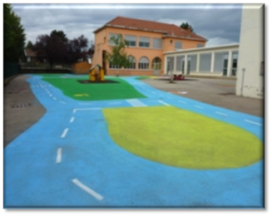
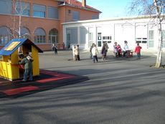

LIVRET D’ACCUEIL
Rentrée
septembre 2017
Ecole maternelle XXXX
1 route de XXXX
69XXX COMXXX
04.72.24.XXXX
ce.06925XXX@ac-lyon.fr
http://xxx.com/

